Slide 1
Analisi Semantica
Giovedì 10 Maggio 2007

Slide 2
Analisi Semantica
Il processo di compilazione consiste in una serie di passi chiamati
fasi della compilazione
  Analisi lessicale
  Analisi sintattica
  Analisi semantica
  Generazione del codice intermedio
  Ottimizzazione
  Generazione del codice oggetto
analisi
sintesi

Slide 3
Cos’è?
L’analisi semantica interpreta il significato associato alla struttura sintattica e verifica che le regole di impiego del linguaggio siano soddisfatte.
Obiettivi dell’analisi semantica:
  Raccogliere le informazioni relative agli identificatori introdotti nel programma nella tabella dei simboli;
  Verificare la correttezza d’impiego degli identificatori e dei costrutti del linguaggio;
  Segnalare gli errori in modo chiaro e senza ridondanze.

Slide 4
Semantica statica e dinamica
Semantica statica (indipendente dai dati su cui opera il programma sorgente):
    verificare che una variabile sia dichiarata una sola volta e che venga usata coerentemente al tipo dichiarato;
    rispetto delle regole che governano i tipi degli operandi nelle espressioni e negli assegnamenti (controllo sui tipi);
    rispetto delle regole di visibilità e univocità degli identificatori;
    correttezza delle strutture di controllo del linguaggio;
    rispetto delle regole di comunicazione fra i vari moduli (interni e/o esterni) che costituiscono il programma.
    verificare che le chiamate dei sottoprogrammi siano congruenti con le loro dichiarazioni.
Semantica dinamica (dipendente dai dati su cui opera il programma sorgente):
    controllo sui cicli infiniti;
    controllo sulla dereferenziazione di puntatori NULL;
    controllo sui limiti degli array (per esempio, l’indice di un array non superi i limiti stabiliti dallla sua dichiarazione);
    un dato letto in input sia compatibile con il tipo della variabile a cui è destinato.
  L’analizzatore semantico si occupa della semantica statica, mentre la semantica dinamica spetta all’interprete o al supporto esecutivo.

Slide 5
Analisi semantica statica
L’analisi semantica statica, come quella lessicale e sintattica, consta di due fasi:
    la descrizione delle analisi da eseguire
    l’implementazione delle analisi mediante opportuni algoritmi.

Slide 6
Analisi semantica statica
Nell’analisi sintattica esistono formalismi standard per descrivere la sintassi e i vari algoritmi di parsing per implementare la sintassi stessa (BNF).
Nell’analisi semantica la situazione non è così definita:
  non esiste una metodologia standard per definire o descrivere la semantica statica di un linguaggio;
  esiste un’enorme varietà di controlli semantici statici nei vari linguaggi.

Slide 7
Analisi semantica statica
L’idea di base, è in ogni caso, quella di aumentare il lavoro del parser con azioni speciali di tipo semantico.

Slide 8
Metodi per la descrizione della semantica
Esistono diversi approcci per la descrizione della semantica statica di un linguaggio:
    Le grammatiche con attributi (attribute grammars)
    La semantica denotazionale
    Le grammatiche a due livelli
    Le grammatiche affisse
    La semantica assiomatica

Slide 9
Grammatiche con attributi
Sono grammatiche context-free in cui sono state aggiunte proprietà delle entità sintattiche del linguaggio (attributi) e regole di valutazione di tali proprietà (regole semantiche o equazioni di attributi).
Una grammatica con attributi specifica quindi sia azioni sintattiche che semantiche.
Le grammatiche con attributi sono utilizzabili in tutti i linguaggi di programmazione che obbediscono al principio della “SEMANTICA GUIDATA DALLA SINTASSI” che asserisce che la semantica non dipende dal contesto ma è strettamente legata alla sintassi.
Ciò accade per tutti i moderni linguaggi di programmazione.

Slide 10
Attributi
Un attributo è qualunque proprietà delle entità sintattiche di un linguaggio.
Gli attributi possono variare molto rispetto al loro contenuto, alla loro complessità e principalmente in relazione al momento in cui essi sono calcolati.
Gli algoritmi per l’implementazione dell’analisi semantica non sono chiaramente esprimibili come quelli di parsing.
Esempi di attributi sono:
      Il tipo di una variabile
      Il valore di una espressione
      La locazione di una variabile in memoria
      Il codice oggetto di una procedura
      ……….

Slide 11
Attributi
Gli attributi possono essere:
    STATICI: calcolati al tempo di compilazione (i tipi di dati o il numero delle cifre significative)
    DINAMICI: calcolati al tempo di esecuzione (valore di una espressione, le locazioni di memoria di una struttura dati dinamica)
Il calcolo di un attributo e l’associazione del suo valore ad un costrutto sintattico è detto binding (legame) dell’attributo.
Il momento in cui questo legame avviene è detto binding time. Differenti attributi possono avere binding time diversi, o anche lo stesso attributo può avere differenti binding time che variano da linguaggio a linguaggio.
Noi siamo interessati agli attributi statici.

Slide 12
Binding time
  In linguaggi dichiarativi come C e Pascal, il tipo di una variabileo di un’espressione è un attributo definito al tempo di compilazione. Il type checker (analizzatore semantico che calcola tale attributo per tutte le entità del linguaggio per le quali è definito e verifica che tali tipi siano conformi alle regole dei tipi del linguaggio) in C e in Pascal agisce durante la fase di compilazione, mentre in linguaggi come LISP o alcuni linguaggi ad oggetti tale processo avviene durante l’esecuzione.
  Il valore di un’espressione è generalmente calcolato al tempo di esecuzione. In alcuni casi però (3+4*5 per esempio) l’analizzatore semantico può scegliere di valutare l’espressione durante la compilazione.
  L’allocazione di una variabile può essere sia statica che dinamica e dipende dal linguaggio e dal tipo di variabile: in FORTRAN tutte le variabili sono statiche, in LISP sono tutte dinamiche mentre in C e Pascal possono essere sia statiche che dinamiche.
  Il codice oggetto di una procedura è un attributo statico.

Slide 13
Grammatiche con attributi
Sono grammatiche context-free in cui sono state aggiunte proprietà delle entità sintattiche del linguaggio (attributi) e regole di valutazione di tali proprietà (regole semantiche o equazioni di attributi).
Una grammatica con attributi è quindi una terna (G, A, R) dove :
  G è una grammatica context-free
  A è l’insieme degli attributi associato ad ogni simbolo terminale e non
  R è l’insieme di regole associate alle varie produzioni di G.

Slide 14
Osservazioni
Sono uno strumento molto potente per l’analisi semantica.
Pur non essendo semplici da usare, le grammatiche con attributi sono meno complesse di quanto sembrano:
    di solito gli attributi sono pochi
    le regole semantiche dipendono raramente de tutti gli attributi
    spesso gli attributi possono essere separati in sottoinsiemi e le regole semantiche possono essere scritte separatamente per ogni sottoinsieme
I manuali dei linguaggi di programmazione non definiscono la grammatica con attributi, sicché il progettista del compilatore deve scriversela a mano.
Nonostante ciò, è importante studiare le grammatiche con attributi perchè consentono di definire analisi semantiche più semplici, concise, con meno errori, e che consentono una più semplice comprensione del codice.

Slide 15
Rappresentazione di un attributo
In queste ipotesi gli attributi sono associati direttamente ai simboli della grammatica (terminali e non).
Se X è un simbolo sintattico e ‘a’ è un attributo associato ad X scriveremo:
X.a
per accedere al valore corrispondente.

Slide 16
Grammatiche con attributi e semantica guidata dalla sintassi
Dato un insieme di attributi
a₁, a₂, ……., a_{k}
il principio della semantica guidata dalla sintassi afferma che per ogni produzione del tipo
X₀ -> X₁ …. X_{n}
i valori degli attributi X_{i}.a_{j} per ogni simbolo sintattico X_{i} sono legati ai valori degli attributi degli altri simboli presenti nella produzione.
Questo legame è definito nella forma:
X_{i}.a_{j} = f_{ij} (X₀.a₀, X₀.a₁,…, X₀.a_{k},…, X_{n}.a₀, X_{n}.a₁,…, X_{n}.a_{k})
e costituisce una regola semantica (attribute equation)
Si definisce grammatica con attributi l’insieme di tali regole per ogni produzione del linguaggio.

Slide 17
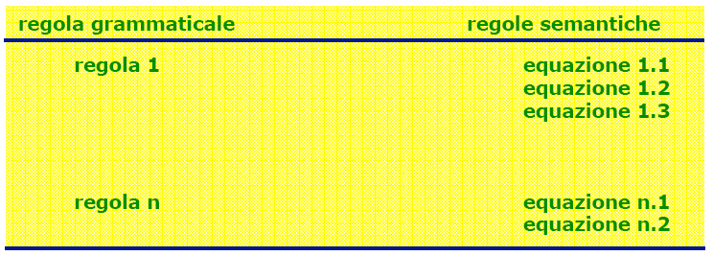
Grammatiche con attributi
Le grammatiche con attributi sono specificate mediante tabelle, in cui, accanto ad ogni produzione, sono elencate le regole semantiche associate.

Slide 18
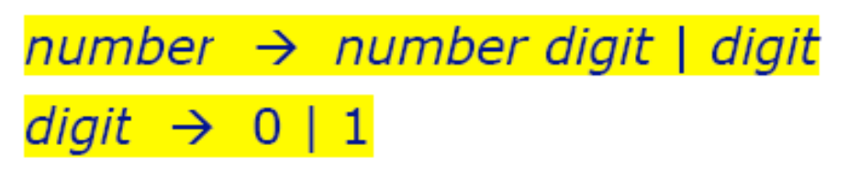
Esempio 1
Si consideri la seguente grammatica per esprimere un numero in binario:
Un attributo significativo potrebbe essere il suo valore in decimale.

Slide 19
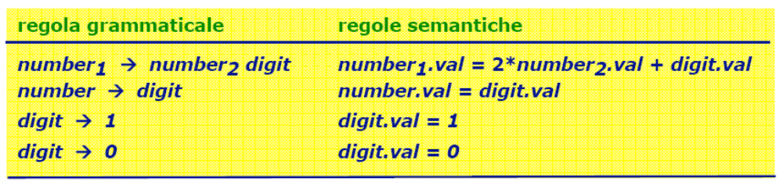
Definiamo un attributo val per i simboli non-terminali number e digit (number.val e digit.val).
La grammatica relativa all’attibuto val è:

Slide 20
La regola digit → 1 implica che digit ha il valore che la cifra stessa rappresenta, e quindi digit.val = 1
Analogamente digit → 0 implica che digit.val=0
Se il numero è derivato usando la regola number → digit allora il suo valore è number.val=digit.val
Consideriamo che il numero sia derivato usando la regola number → number digit
  Riscriviamo la regola distinguendo le due occorrenze di number:
  number₁ → number₂ digit
  da cui si ottiene number₁ .val → 2 * number_{2.}.val + digit.val
Occorre notare la differenza tra la rappresentazione sintattica di digit e il suo contenuto semantico (valore). Nella regola digit → 1 il simbolo 1 è un token mentre in digit.val = 1 il simbolo 1 il valore numerico.

Slide 21
Albero sintattico decorato
Il significato delle regole semantiche per una particolare stringa può essere descritto usando l’albero sintattico associato agli attributi (albero sintattico decorato).
Per esempio descriviamo l’albero sintattico decorato per la stringa 101.
Il calcolo dell’apposita regola semantica è indicato all’interno del nodo.
E’ importante osservare come avviene il calcolo degli attributi per avere un’idea di come possano funzionare gli algoritmi di calcolo degli attributi stessi.
Number
(Val= 2*2+1=5)
Number
(Val= 2*1+0=2)
Digit
(Val=1)
Number
(Val=1)
Digit
(Val=0)
1
Digit
(Val=1)
0
1

Slide 22
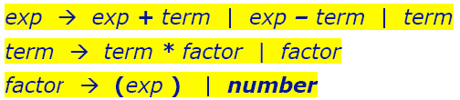
Esempio 2
Consideriamo la seguente grammatica per semplici espressioni aritmetiche:
L’attributo considerato è sempre val cioè il valore numerico di exp (term o factor)

Slide 23
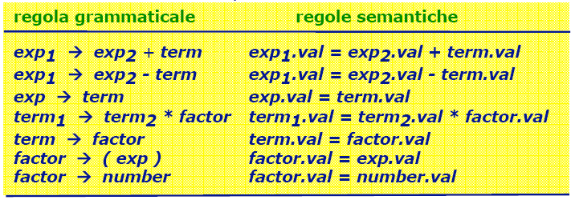
La grammatica con attributi corrispondente è:
number è considerato come simbolo terminale; ciò significa che sarà l’analizzatore lessicale, ad esempio, ad inizializzare opportunamente il campo number.val
Alternativamente bisogna introdurre produzioni esplicite e corrispondenti regole semantiche (per esempio le regole dell’esempio precedente)

Slide 24
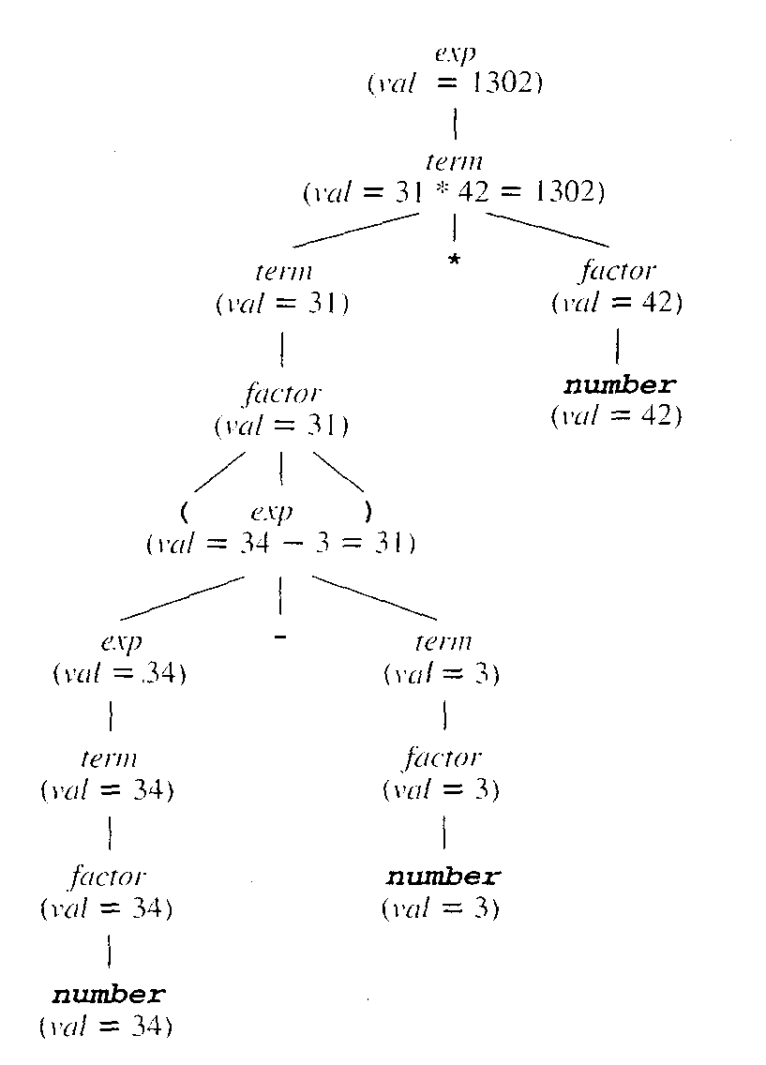
Albero sintattico decorato
Descriviamo l’albero sintattico decorato per la stringa (34-3)*42

Slide 25
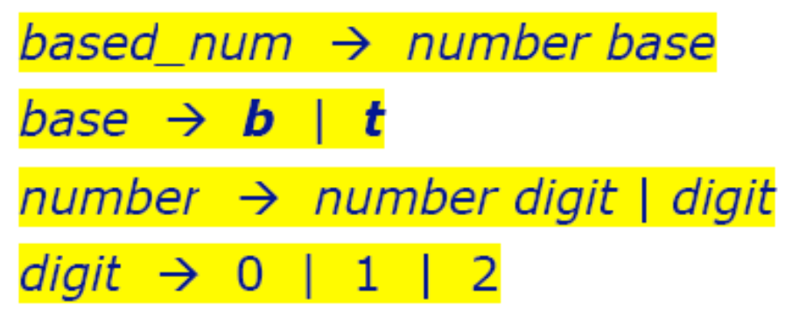
Esempio 3
Completiamo la grammatica dell’esempio 1 in modo da esprimere numeri in codice binario (b) e ternario (t):
Gli attributi sono: based_num : val
base : val
number : val , base
digit : val , base

Slide 26
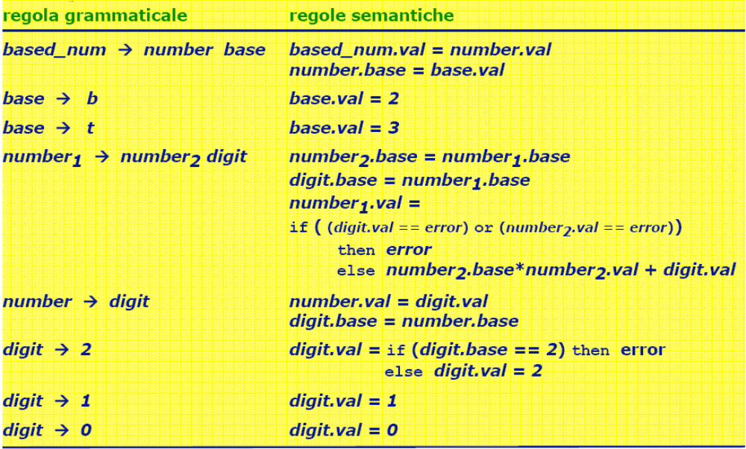
La grammatica con attributi è:

Slide 27
Osservazioni
Questa grammatica può generare stringhe corrette sintatticamente ma non semanticamente: 21b (l’analizzatore semantico dovrebbe rilevare questo errore).
Nelle regole semantiche è stato utilizzato il costrutto “if-then-else”.
Ciò è perfettamente lecito perché le regole semantiche saranno scritte in un linguaggio di programmazione (sarà quindi possibile invocare anche funzioni).

Slide 28
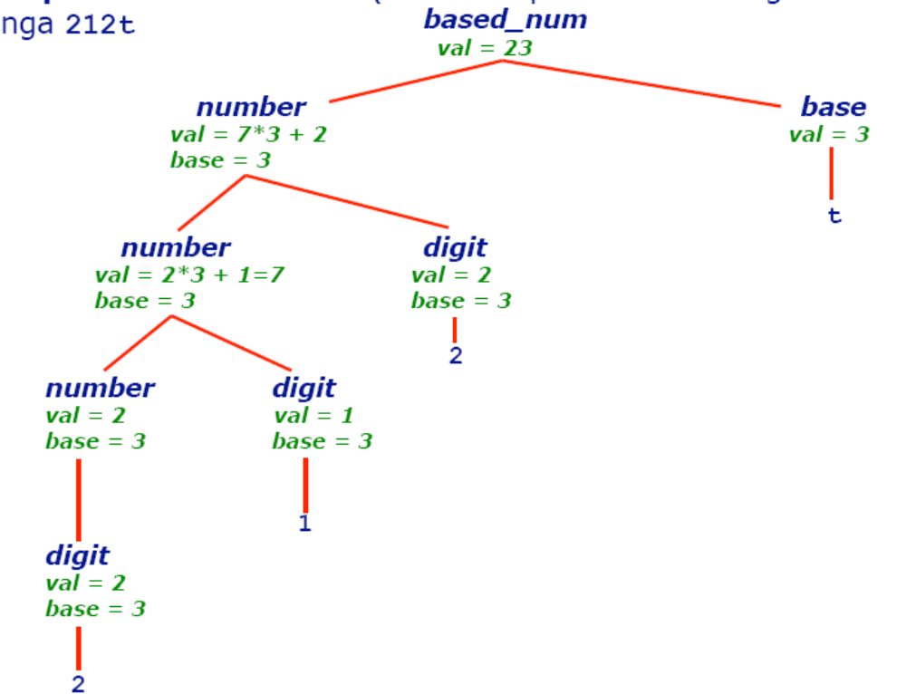
Albero sintattico decorato
Albero sintattico decorato per la stringa 212t

Slide 29
Calcolo degli attributi
Negli primi due esempi il calcolo degli attributo è avvenuto con una semplice visita dell’albero di parsing.
In alcuni casi invece può servire completare l’analisi sintattica e la costruzione dell’albero di parsing per poi procedere con l’analisi sintattica. Ciò implica che il compilatore deve effettuare più di una passata.

Slide 30
Problemi
Come definire gli attributi?
Come definire le regole semantiche?
Come specificare l’ordine in cui calcolarli?
Quali algoritmi utilizzare per calcolarli?

Slide 31
Definire gli attributi
La definizione degli attributi è relativamente semplice: basta inserire le opportune dichiarazioni nella parte iniziale di qualunque analizzatore sintattico.

Slide 32
Definire le regole semantiche
Proprietà delle regole ben definite:
  le parti sinistre delle regole devono essere attributi di simboli presenti nella produzione associata
  le parti destre delle regole devono essere espressioni che usano attributi di simboli presenti nella produzione associata
  le parti destre delle regole devono essere espressioni effettivamente calcolabili al momento della derivazione della produzione. Questo vuol dire che gli attributi coinvolti devono essere già disponibili.

Slide 33
Algoritmi per il calcolo degli attributi
Dipendono dal tipo di visita dell’albero sintattico decorato.
Esempio:
In questo caso il calcolo del valore dell’attributo val si ottiene con una visita in ordine posticipato dell’albero decorato.
Number
(Val= 2*2+1=5)
Number
(Val= 2*1+0=2)
Digit
(Val=1)
Number
(Val=1)
Digit
(Val=0)
1
Digit
(Val=1)
0
1

Slide 34
Dipendenze funzionali degli attributi
Per capire come il diverso modo di visitare l’albero sintattico decorato può influire nella corretta valutazione degli attributi occorre introdurre il concetto di dipendenze funzionali degli attributi.
Una regola semantica assegna un valore ad un attributo di un nodo dell’albero sintattico, in funzione dei valori di altri attributi del nodo stesso e dei nodi vicini (padre, fratelli e figli).
L’attributo dipende dunque funzionalmente da altri attributi, i cui valori devono essere noti per consentire il calcolo.

Slide 35
Grafo delle dipendenze
Data una grammatica con attributi, ad ogni regola è associato un grafo delle dipendenze.
Per ogni nodo dell’albero di parsing etichettato con il simbolo X, il grafo delle dipendenze avrà un nodo per ogni attributo di X.
Se una regola definisce il valore dell’attributo A.b in funzione di X.c, allora esisterà un arco da X.c a A.b.

Slide 36
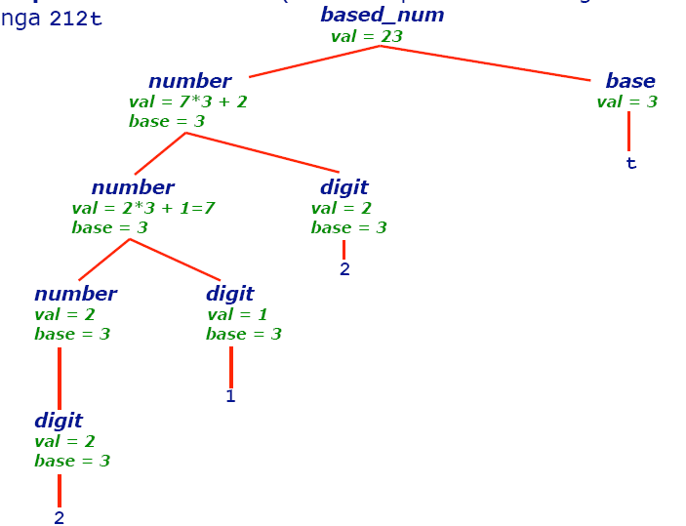
Per esempio…
Albero sintattico decorato
per la stringa 212t

Slide 37
Algoritmo generale per il calcolo degli attributi
L’algoritmo deve calcolare l’attributo di un nodo prima del calcolo dell’attributo del nodo successore; bisogna cioè trovare un ordinamento topologico del grafo.
Il grafo deve essere aciclico.
Il tempo di calcolo può diventare eccessivo.

Slide 38
Per esempio…
Ordinamento topologico del grafo
14
11
2
1
10
3
9
13
8
4
6
12
7
5

Slide 39
Si restringe la classe delle grammatiche con attributi
Esiste una classe di grammatiche con attributi non circolari:
  Attributi sintetizzati (synthesized attributes)
  Attributi ereditati (inherited attributes)

Slide 40
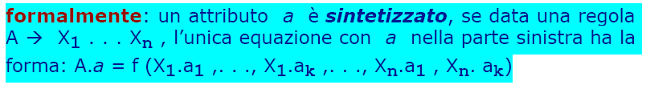
Attributi sintetizzati
Un attributo associato ad un nodo dell’albero sintattico si dice sintetizzato se il suo valore dipende solo dai valori degli attributi dei nodi figli.
Una grammatica che ha tutti attributi sintetizzati è detta grammatica puramente sintetizzata o grammatica con S-attributi.

Slide 41
Attributi ereditati
Un attributo associato ad un nodo dell’albero sintattico si dice ereditato se il suo valore dipende dai valori degli attributi del nodo padre e/o dei nodi fratelli.
Gli attributi ereditati sono utili per esprimere le dipendenze di un costrutto di un linguaggio rispetto al suo contesto.
Ad esempio possiamo utilizzare un attributo ereditato per tenere traccia del fatto che un certo identificatore compare a sinistra o a destra di un assegnamento (nel primo caso ci serve il suo indirizzo, nel secondo il suo valore).

Slide 42
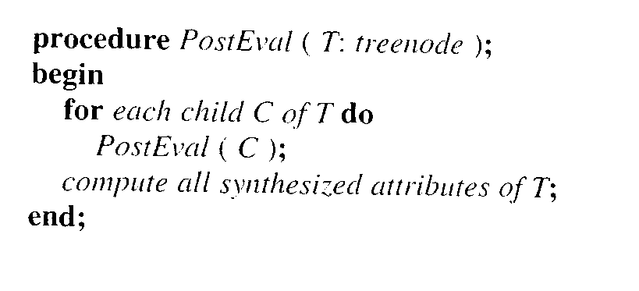
Algoritmi per il calcolo degli attributi
Nel caso di grammatiche con S-attributi il calcolo del valore degli attributi si ottiene con una sola visita in ordine posticipato dell’albero sintattico decorato.
Schematicamente ciò può essere rappresentato dal seguente pseudocodice:

Slide 43
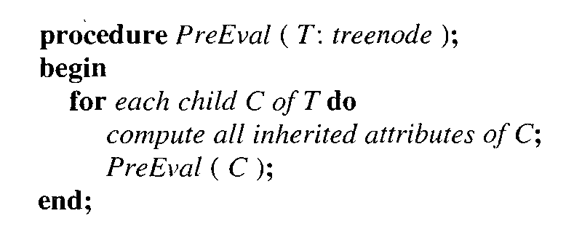
Algoritmi per il calcolo degli attributi
Nel caso di grammatiche con attributi ereditati non è chiaro l’algoritmo di visita dell’albero: infatti in questo caso bisogna ritardare l’applicazione delle regole semantiche fino al momento in cui le informazioni contestuali e il valore degli altri attributi lo consentono.
Schematicamente ciò può essere rappresentato dal seguente pseudocodice:

Slide 44
Grammatiche con L-attributi
Si tratta di grammatiche in cui gli attributi di un nodo sono:
  sintetizzati
  oppure
  ereditati che dipendono:
    dagli attributi ereditati del nodo padre
    oppure
    dagli attributi ereditati o sintetizzati dei nodi fratelli che lo precedono.
In questo caso il calcolo del valore degli attributi si ottiene con una sola visita anticipata sinistra dell’albero sintattico decorato.

Slide 45
Passate per il calcolo degli attributi
Le strategie di calcolo degli attributi in una passata (discendente o ascendente) sono applicabili quindi quando le dipendenze fra gli attributi soddisfano le condizioni piuttosto restrittive viste in precedenza.
In certi casi non è possibile ricondursi a tali condizioni per cui è necessario ricorrere a strategie più potenti come quelle a più passate.
Ogni passata visita l’albero parzialmente decorato con i valori degli attributi calcolati dalle passate precedenti, e calcola quel (sotto)insieme degli attributi per cui gli insiemi delle dipendenze sono disponibili nell’albero.
A seconda delle modalità di visita (ascendenti, discendenti, da sx a dx o da dx a sx) si possono trattare le diverse classi di grammatiche ad attributi.

Slide 46
Analisi sintattico-semantica
Fino a questo momento abbiamo supposto che l’albero sintattico sia già costruito al momento dell’analisi semantica.
Abbiamo separando di fatto l’analisi lessicale da quella semantica.
In alcuni casi abbiamo visto che è possibile incorporare l’analisi semantica entro la procedura di analisi sintattica:
    nelle grammatiche con S-attributi il calcolo degli attributi rispetta l’ordine di costruzione dell’albero da parte di un analizzatore sintattico ascendente
    nelle grammatiche con L-attributi il calcolo degli attributi rispetta l’ordine di costruzione dell’albero da parte di un analizzatore sintattico discendente.

